Slide 1
Bài 29: Hồ Gươm
Tiết 1+ 2

Slide 2
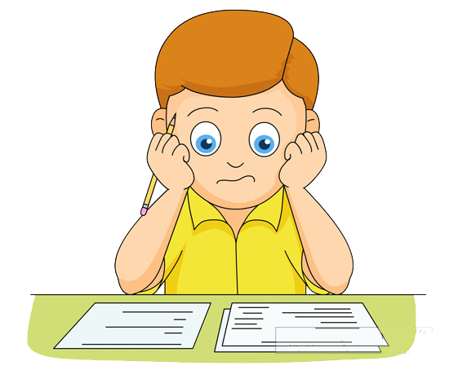
Em biết những gì về thủ đô Hà Nội ?

Slide 3
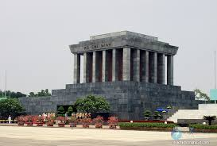
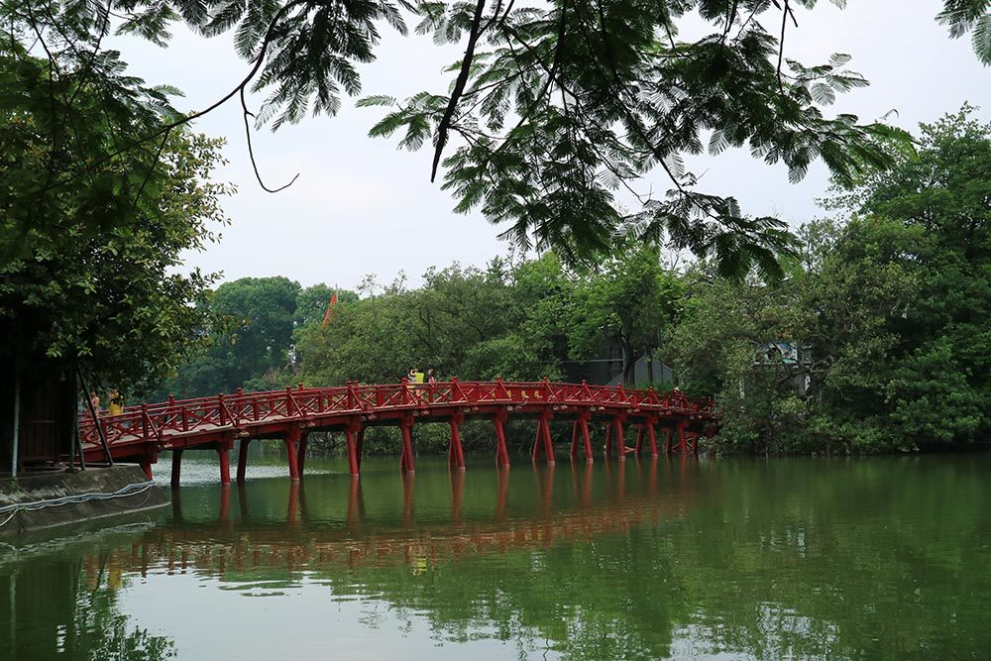
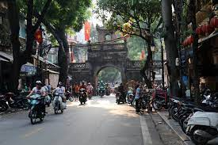
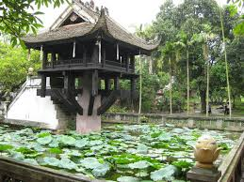
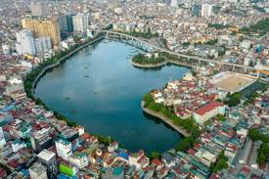
Hà Nội
Cầu Thê Húc
Lăng Bác
Phố cổ
Chùa Một Cột
Những tòa nhà cao tầng

Slide 4
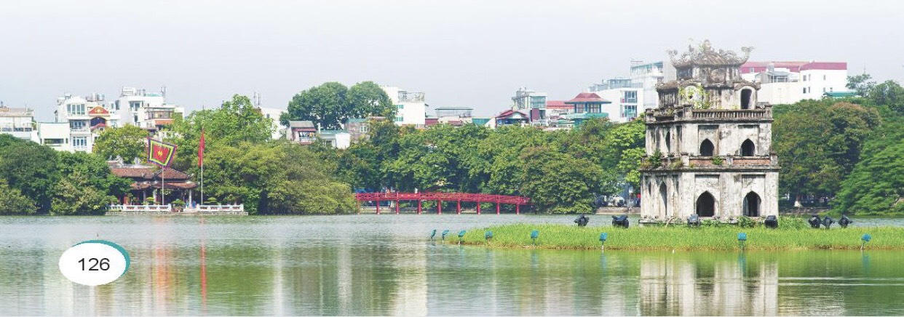
1. Bức tranh dưới đây vẽ cảnh gì?
HỒ GƯƠM

Slide 5
YÊU CẦU CẦN ĐẠT
1. Đọc đúng, rõ ràng bài văn. Biết ngắt hơi ở chỗ có dấu câu, ngắt hơi ở những câu dài.
2. Trả lời được các câu hỏi liên quan đến nội dung bài.
3. Hiểu nội dung của bài.

Slide 6
1
2
3

Slide 7
LUYỆN ĐỌC TỪ KHÓ
bầu dục
xum xuê
bưu điện

Slide 8
LUYỆN ĐỌC CÂU KHÓ
Từ trên cao nhìn xuống, mặt hồ như một chiếc gương bầu dục khổng lồ, sáng long lanh.

Slide 9
LUYỆN ĐỌC CÂU KHÓ
Cầu Thê Húc màu son, cong cong như con tôm, dẫn vào đền Ngọc Sơn.

Slide 10
LUYỆN ĐỌC CÂU KHÓ
Có buổi, người ta thấy có con rùa lớn, đầu to như trái bưởi, nhô lên khỏi mặt nước.

Slide 11
GIẢI NGHĨA TỪ
Hũ: bình sành sứ (thủy tinh,…) loại nhỏ, ở giữa phình ra, nhỏ dần về đáy, dùng để đựng.
Hồ Gươm còn gọi là hồ Hoàn Kiếm ở thủ đô Hà Nội

Slide 12
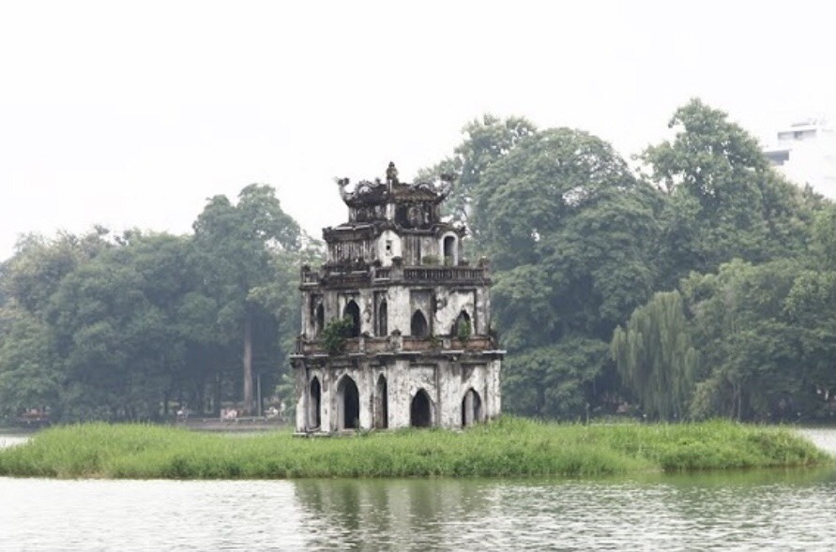
GIẢI NGHĨA TỪ
Cổ kính : cổ và trang nghiêm

Slide 13
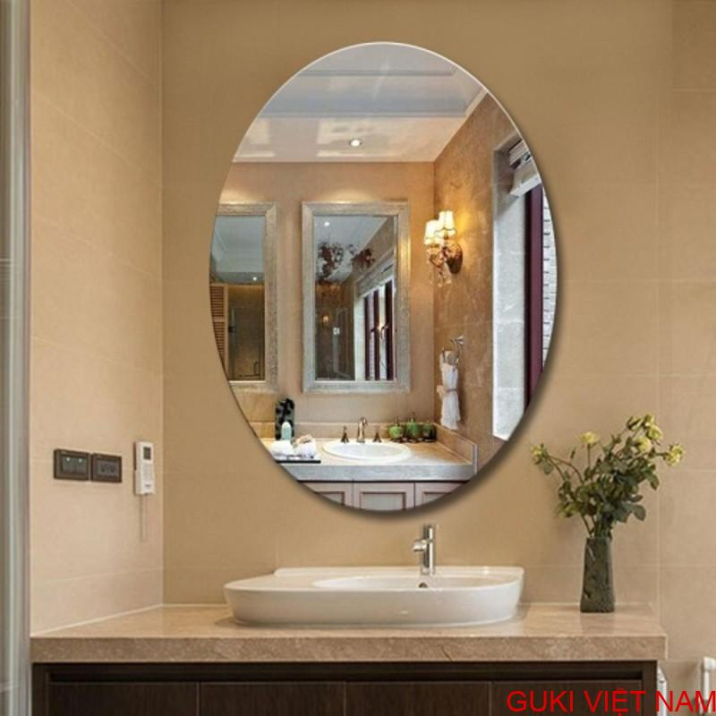
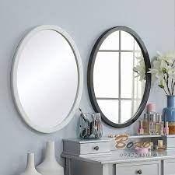
GIẢI NGHĨA TỪ
bình sành sứ (thủy tinh,…) loại nhỏ, ở giữa phình ra, nhỏ dần về đáy, dùng để đựng.
Gương bầu dục

Slide 14
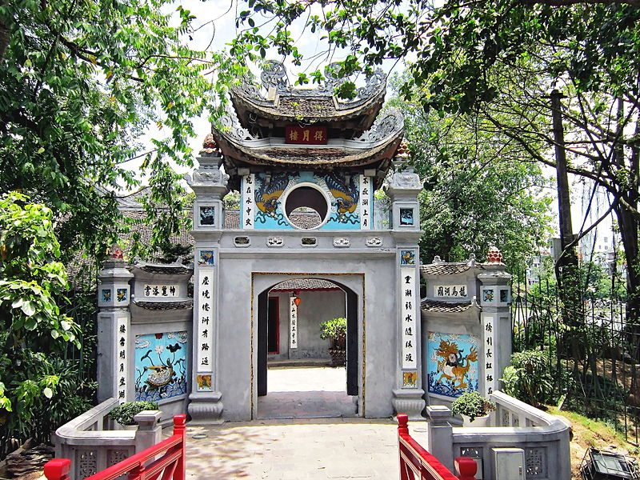
TRẢ LỜI CÂU HỎI
1. Bài văn tả những cảnh đẹp nào của Hồ Gươm ?
Cầu Thê Húc
Đền Ngọc Sơn
Tháp Bút

Slide 15
TRẢ LỜI CÂU HỎI
2
Cầu Thê Húc được miêu tả như thế nào?
Cầu Thê Húc màu son, cong cong như con tôm, dẫn vào đền Ngọc Sơn.

Slide 16
TRẢ LỜI CÂU HỎI
3
Nói 1-2 câu giới thiệu về Tháp Rùa ?

Slide 17
TRẢ LỜI CÂU HỎI
4. Khi thấy rùa hiện lên trên mặt hồ, tác giả nghĩ tới điều gì ?

Slide 18
LUYỆN TẬP THEO VĂN BẢN ĐỌC
1.Xếp các từ ngữ dưới đây vào các nhóm thích hợp
cong cong
rùa
lớn
trái bưởi
thanh kiếm
xum xuê

Slide 19
LUYỆN TẬP THEO VĂN BẢN ĐỌC

Slide 20
LUYỆN TẬP THEO VĂN BẢN ĐỌC

Slide 21
YÊU CẦU CẦN ĐẠT
1. Đọc đúng, rõ ràng bài văn. Biết ngắt hơi ở chỗ có dấu câu, ngắt hơi ở những câu dài.
2. Trả lời được các câu hỏi liên quan đến nội dung bài.
3. Hiểu nội dung của bài.

